Slide 1
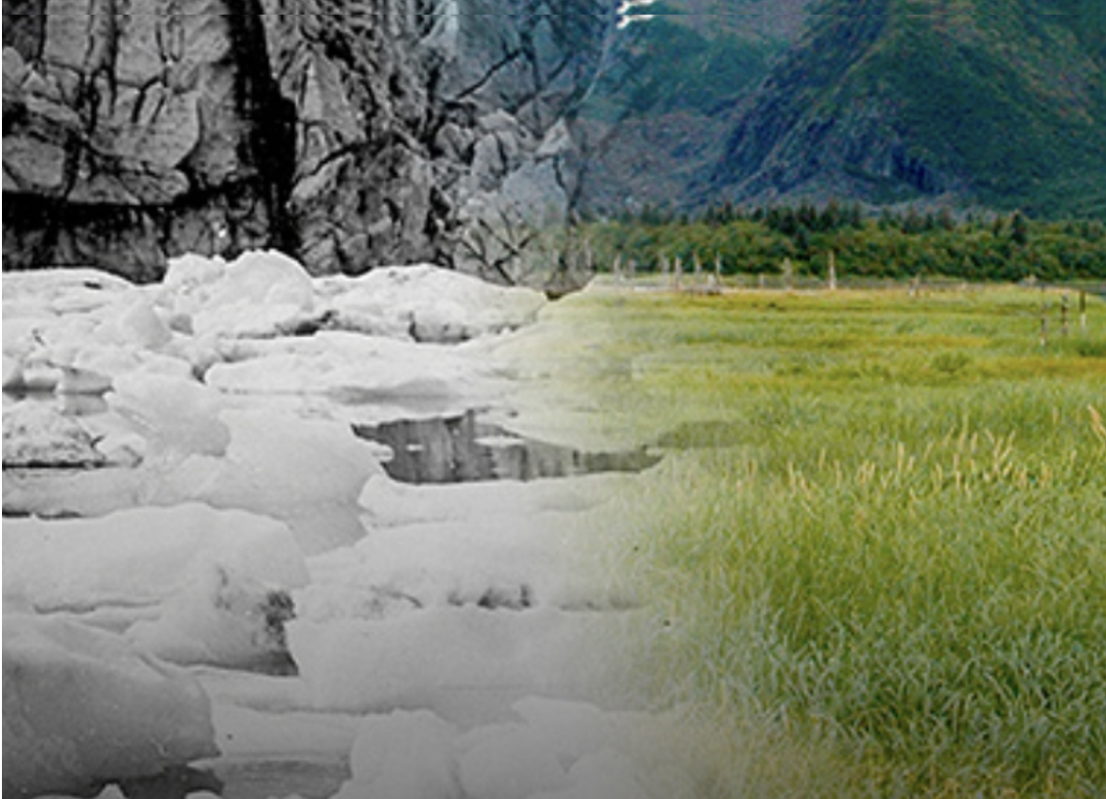
Modulo I –
Parte 4 La Scienza dei Cambiamenti Climatici
This Photo by Unknown Author
is licensed under CC BY-SA
Notes:
Questa è la quarta e ultima parte del primo modulo sulla scienza dei cambiamenti climatici.

Slide 2
Modulo I – Parte 4: Argomenti
Come fa l’anidride carbonica ad influenzare la temperatura terrestre?
L’effetto serra
I gas serra e i cambiamenti climatici
Quali settori economici contribuiscono alla produzione dei gas serra e quindi ai cambiamenti climatici?
Notes:
In questa lezione tratteremo come fa l’anidride carbonica ad influenzare la temperatura terrestre; tratteremo l’effetto serra; la relazione tra i gas serra e i cambiamenti climatici, e quali settori economici contribuiscono alla produzione dei gas serra e quindi ai cambiamenti climatici.

Slide 3
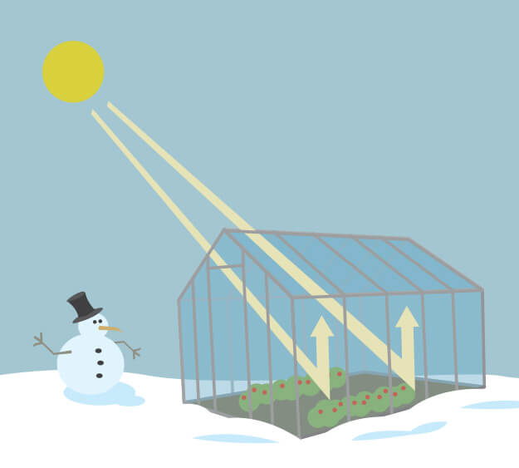
Come fa l’Anidride Carbonica ad Influenzare la Temperatura Terrestre?
Il nostro pianeta funziona come una gigantesca serra:
Una serra è una struttura con muri e tetto di vetro, fatta in modo che i raggi solari possano entrare.
Le serre sono usate per far crescere le piante, soprattutto quelle che hanno bisogno di molto calore, come pomodori o piante tropicali.
Di giorno, i raggi solari penetrano le pareti di vetro della serra e rimangono intrappolati dentro, riscaldando le piante e l’aria al suo interno. Grazie alle pareti di vetro, l’interno della serra è caldo anche di notte, quando non c’è il Sole.
Credit: NASA/JPL-Caltech
Notes:
Quindi come fa l’anidride carbonica ad influenzare la temperatura terrestre?
Il nostro pianeta funziona come una gigantesca serra. Una serra è una struttura con muri e tetto in vetro, fatta in modo che i raggi solari possano entrare senza problemi. L’uomo usa le serre per coltivare le piante, soprattutto quelle che hanno bisogno di molto calore, come pomodori o piante tropicali.
Di giorno, i raggi solari penetrano le grandi pareti di vetro della serra e rimangono intrappolati dentro a causa delle pareti stesse, riscaldando le piante e l’aria al suo interno.
Grazie alle pareti in vetro l’interno della serra è caldo anche di notte, quando non c’è il Sole. Le serre sono particolarmente utili per coltivare piante anche nelle stagioni invernali, che a causa del freddo non riuscirebbero a crescere.
Fonti:
Hervé, L. T. (n.d.). Historical Overview of Climate Change Science. Tratto da IPCC: Assets: https://www.ipcc.ch/site/assets/uploads/2018/03/ar4-wg1-chapter1.pdf
UCAR. (n.d.). Living in the Greenhouse!: The Warming Greenhouse. Tratto da Kid's Crossing: https://eo.ucar.edu/kids/green/warming1.htm
NASA. (n.d.). What is the Greenhouse Effect? Tratto da Climate Kids: https://climatekids.nasa.gov/greenhouse-effect/
NASA. (n.d.). The Causes of Climate Change . Tratto da Global Climate Change: https://climate.nasa.gov/causes/

Slide 4
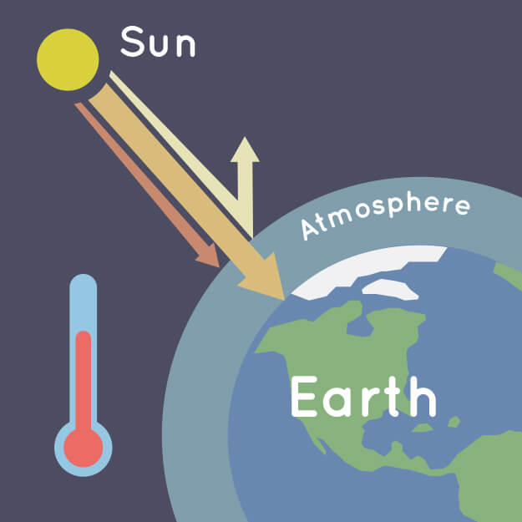
L’Effetto Serra
Lo stesso meccanismo funziona per la Terra:
I gas nell’atmosfera, come l’anidride carbonica, intrappolano i raggi solari come le pareti di vetro di una serra. Questi gas sono quindi chiamati gas serra.
Di giorno, i raggi solari entrano nell’atmosfera, riscaldandola. Di notte, la superficie terrestre si raffredda, rilasciando parte del calore nello spazio. I gas serra intrappolano parte del calore, cosi da mantenere il nostro pianeta ad una temperatura stabile media di 14 gradi Celsius.
Senza effetto serra, la Terra sarebbe inadatta alla vita.
Però l'eccessiva presenza di gas serra dovuta all’azione umana è una delle cause del continuo incremento della temperatura terrestre che si sta registrando nell'ultimo secolo.
Credit: NASA/JPL-Caltech
Notes:
Lo stesso meccanismo funziona per la Terra. I gas presenti nell’atmosfera, come l’anidride carbonica, intrappolano i raggi solari come le pareti di vetro di una grande serra. Questi gas sono quindi chiamati gas ad effetto serra (o gas serra).
Di giorno, i raggi solari raggiungono la superficie terrestre passando per l’atmosfera, riscaldandola.
Di notte, senza Sole, la superficie terrestre si raffredda, rilasciando parte del calore nello spazio. I gas serra fanno in modo che parte del calore venga intrappolato cosi da mantenere il nostro pianeta ad una temperatura stabile di 14 gradi Celsius. Senza effetto serra la Terra sarebbe troppo fredda per essere adatta alla vita.
Però l'eccessiva presenza di gas serra dovuta all’azione umana è una delle cause del continuo incremento della temperatura terrestre che si sta registrando nell'ultimo secolo.
Fonti:
Hervé, L. T. (n.d.). Historical Overview of Climate Change Science. Tratto da IPCC: Assets: https://www.ipcc.ch/site/assets/uploads/2018/03/ar4-wg1-chapter1.pdf
UCAR. (n.d.). Living in the Greenhouse!: The Warming Greenhouse. Tratto da Kid's Crossing: https://eo.ucar.edu/kids/green/warming1.htm
NASA. (n.d.). What is the Greenhouse Effect? Tratto da Climate Kids: https://climatekids.nasa.gov/greenhouse-effect/
NASA. (n.d.). The Causes of Climate Change . Tratto da Global Climate Change: https://climate.nasa.gov/causes/

Slide 5
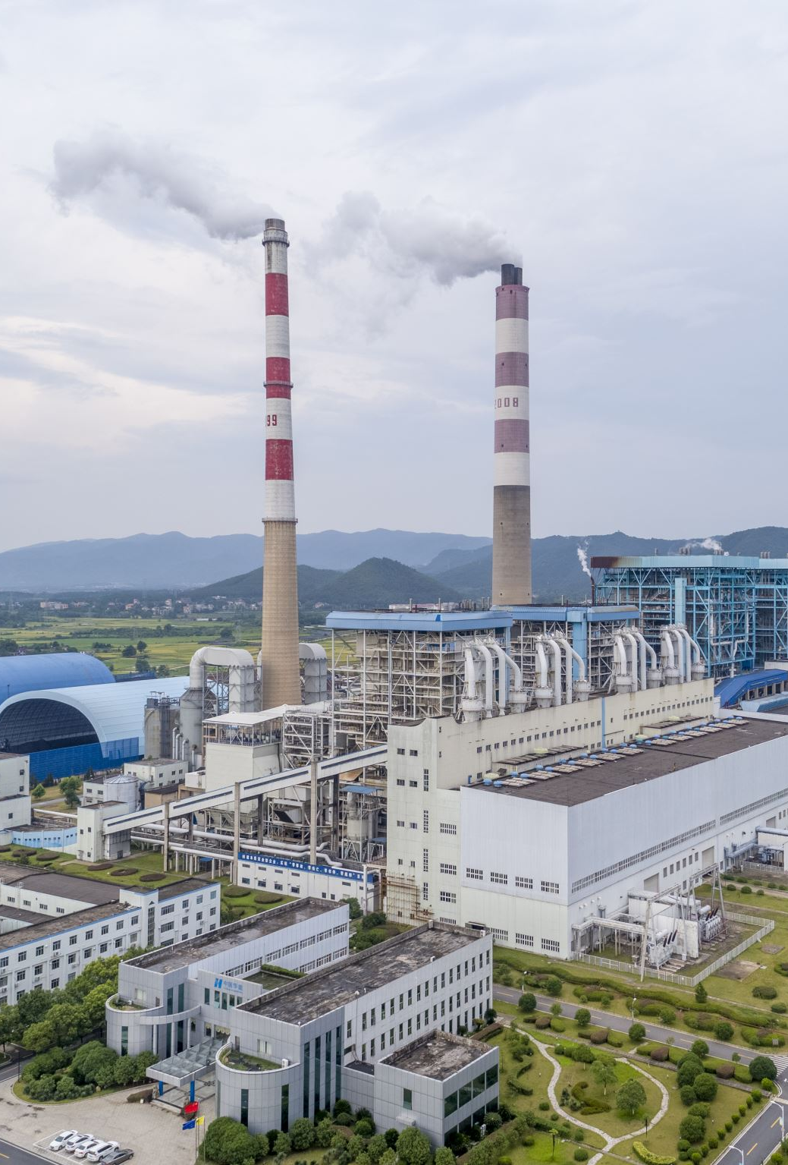
I Gas Serra e i Cambiamenti Climatici
Oltre all’anidride carbonica, l’uomo sta aggiungendo altri tipi di gas serra all’atmosfera .
L’effetto di un gas serra sui cambiamenti climatici dipende da tre fattori:
In che quantità?
Più un gas è presente nell’atmosfera, più forte sarà il suo effetto.
Il gas serra che produciamo in quantità maggiore è l’anidride carbonica. Infatti, è anche quello maggiormente responsabile del riscaldamento terrestre.
Per quanto?
Alcuni gas rimangono nell’atmosfera solo per un breve periodo, mentre altri per migliaia di anni.
Quanto potenti?
Alcuni gas serra intrappolano più calore di altri. Per esempio, per la stessa quantità, il metano intrappola 21 volte più calore dell’anidride carbonica.
Notes:
Oltre all’anidride carbonica, l’uomo sta aggiungendo altri tipi di gas serra all’atmosfera come per esempio il metano e l’ozono.
L’effetto di un gas sui cambiamenti climatici dipende da tre fattori principali: quanto ce n’è, per quanto rimane, e quanto calore trattiene. Analizziamo quindi i tre fattori.
La quantità: Più atomi di un gas sono presenti nell’atmosfera, più forte sarà l’effetto di tale gas. Il gas serra che l’uomo emette in quantità maggiore è l’anidride carbonica. Infatti, è anche quello maggiormente responsabile del riscaldamento terrestre. Però la quantità non è tutto: alcuni gas hanno infatti un potere di trattenuta del calore molto più forte, e possono essere pericolosi anche in quantità ridotte.
Il secondo fattore è la durata, per quanto tempo un gas rimane nell’atmosfera. Alcuni gas rimangono nell’atmosfera solo per un breve periodo, mentre altri per migliaia di anni. Più un gas rimane nell’atmosfera, per più a lungo durerà il suo effetto di trattenuta del calore. Bisogna quindi fare particolare attenzione ai gas a lungo termine.
Il terzo fattore è la quantità di calore trattenuto. Alcuni gas serra trattengono più calore di altri. Per esempio, per la stessa quantità, il metano intrappola 21 volte più calore dell’anidride carbonica. Come vedremo tra poco, altri gas trattengono ancora più calore! Un’emissione anche minima di questi gas può quindi portare ad effetti importanti.
Fonti:
Hervé, L. T. (n.d.). Historical Overview of Climate Change Science. Tratto da IPCC: Assets: https://www.ipcc.ch/site/assets/uploads/2018/03/ar4-wg1-chapter1.pdf
UFAM. (2015). Gas serra di origine antropica. Tratto da Ufficio federale dell’ambiente: https://www.bafu.admin.ch/dam/bafu/it/dokumente/klima/fachinfo-daten/vom_menschen_verursachtetreibhausgase.pdf.download.pdf/tabella_dei_gas_aeffettoserradiorigineantropica.pdf
EPA. (n.d.). Greenhouse Gases . Tratto da Global Climate Change: https://archive.epa.gov/climatechange/kids/basics/today/greenhouse-gases.html
UFAM. (n.d.). Inventario dei gas serra. Tratto da Ufficio Federale Dell'Ambiente : https://www.bafu.admin.ch/bafu/it/home/temi/clima/dati-indicatori-carte/dati/inventario-dei-gas-serra.html
Parlamento Europeo. (2018). Emissioni di gas serra nell'UE per paese e settore: Infografica . Tratto da Parlamento Europeo: Attualità : https://www.europarl.europa.eu/news/it/headlines/society/20180301STO98928/emissioni-di-gas-serra-per-paese-e-settore-infografica
IPCC. (2018). Global Warming of 1.5 ºC: Summary for Policymakers. Tratto da Intergovernmental Panel on Climate Change: https://www.ipcc.ch/sr15/chapter/spm/

Slide 6
Tabella 1/2 | Anidride Carbonica (64.3%) | Metano (17%) | Monossido di Diazoto (6%) (anche chiamato ossido nitroso)
1) Origine | Bruciare combustibili fossili per: produrre elettricità, riscaldare edifici, far andare i veicoli. Deforestazione. Certi processi industriali e manifatturieri. | Allevamenti di bestiame: certi animali (e.g. mucche e pecore) producono metano tramite la digestione del cibo. Anche il letame rilascia metano marcendo. Discariche: quando la spazzatura si decompone nel tempo, rilascia metano. Produzione e trasporto di gas naturale: il gas naturale è fatto principalmente di metano, il quale viene disperso se ci sono perdite durante questi processi. Estrazione del carbone: il metano può trovarsi sottoterra col carbone e viene rilasciato durante l’estrazione. | Pratiche di coltivazione aggiungono nitrogeno al suolo, come un uso eccessivo di fertilizzante. Certi batteri trasformano questo nitrogeno in monossido di diazoto. Bruciare combustibili fossili Certi processi industriali e manifatturieri.
2) Per quanto tempo rimane nell’atmosfera | Da 50 a migliaia di anni. | Circa 12 anni. | Circa 114 anni.
3) Quanto calore trattiene | Uno; l’anidride carbonica funge da unità di base. | Circa 20 volte quanto l’anidride carbonica. | Circa 298 volte quanto l’anidride carbonica.
Notes:
Ora analizzeremo tre dei gas serra principali, ossia l’anidride carbonica (o CO2), il metano e il monossido di diazoto detto anche ossido nitroso. La percentuale vicino al nome di ogni gas rappresenta la quantità di riscaldamento che ogni gas sta attualmente causando. Vedremo la loro origine, quanto riscaldamento causano, per quanto rimangono nell’atmosfera e quanto calore trattengono.
Le righe indicano le caratteristiche di ogni gas: l’origine, per quanto tempo rimane nell’atmosfera e quanto calore trattiene.
Partiamo con l’anidride carbonica. L’anidride carbonica è responsabile per circa il 64% dell’effetto serra e viene principalmente emessa dalla combustione di combustibili fossili come carbone, oli e gas naturali. L’uomo brucia combustibili fossili per produrre energia (i.e. elettricità), per riscaldare gli edifici e per fare andare i veicoli. Per esempio, la benzina che usiamo per fare andare le automobili è un prodotto di combustibili fossili: la macchina, facendo andare il motore, brucia la benzina e ne libera i fumi nell’aria.
Un'altra fonte di anidride carbonica è il disboscamento e l’eliminazione della vegetazione in generale. Attraverso la fotosintesi clorofilliana le piante assorbono anidride carbonica per crescere. Così facendo ne ripuliscono l’aria. Distruggere piante e foreste riduce questo effetto di assorbimento, e conseguentemente porta ad un aumento di anidride carbonica nell’aria. Inoltre, le piante disboscate vengono generalmente usate come combustibile. Questo porta a rilasciare l’anidride carbonica precedentemente assorbita, contribuendo alle emissioni.
Anche particolari processi industriali e manifatturieri contribuiscono all’emissione di anidride carbonica, che però non tratteremo in dettaglio.
L’anidride carbonica può rimanere nell’atmosfera per periodi molto lunghi. Si è stimato che un atomo può rimanere nell’atmosfera da 50 a migliaia di anni.
L’anidride carbonica è usata come base per confrontare il potere intrappolante degli altri gas. Possiamo quindi classificare il suo potere di trattenuta del calore come “1”.
Il metano ammonta per circa il 17% dell’effetto serra. L’emissione principale di questo gas serra proviene dagli allevamenti di bestiame. Mucche, pecore, capre e altri animali da allevamento producono metano durante il processo di digestione del cibo. Inoltre, le feci, come per esempio il letame delle mucche, rilasciano metano marcendo.
Un'altra importante fonte di emissione di metano sono le discariche. Quando la spazzatura e i rifiuti organici si decompongono nel tempo, producono metano. Quindi non solo la spazzatura inquina terre e oceani, ma contribuisce anche ai cambiamenti climatici.
La produzione e trasporto di gas naturale che per esempio usiamo per riscaldare le abitazioni contribuiscono all’emissione di metano. Il gas naturale è principalmente composto da metano. Durante i processi di lavorazione e trasporto del gas è comune che parte di questo venga disperso nell’ambiente. Questo contribuisce ad emettere metano nell’atmosfera.
Infine, il metano può essere emesso durante il processo di estrazione del carbone. È comune trovare metano dove si va a scavare per estrarre carbone, e il metano viene rilasciato durante l’estrazione del carbone.
Fortunatamente, il metano non rimane nell’atmosfera per molto tempo rispetto ad altri gas serra. Infatti, il suo ciclo nell’atmosfera è relativamente breve e dura all’incirca 12 anni.
Il metano intrappola calore circa 20 volte quanto l’anidride carbonica. Si tratta infatti di un gas non molto presente nell’atmosfera, che però allo stesso tempo ha un effetto considerevole visto che ammonta per circa il 17% dell’effetto serra.
Il monossido di diazoto anche chiamato ossido nitroso contribuisce a circa il 6% dell’effetto serra. Come potete vedere nella tabella il monossido di diazoto può essere emesso attraverso tre fonti principali. Alcune tecniche di coltivazione aggiungono nitrogeno al suolo come fertilizzante. Spesso, durante questi processi, il nitrogeno è usato in modo eccessivo. Il nitrogeno in eccesso viene trasformato in monossido di diazoto da particolari batteri, e viene poi rilasciato nell’atmosfera. Un'altra fonte di emissione del monossido di diazoto è la combustione di combustibili fossili. Infine, certi processi industriali e manifatturieri possono contribuire all’emissione di questo gas serra.
È stimato che il monossido di diazoto rimanga nell’atmosfera per circa 114 anni. Questo è considerato un periodo di permanenza medio.
È stato studiato che questo gas ha un potere intrappolante di 298 volte superiore rispetto a quello dell’anidride carbonica. Il monossido di diazoto è quindi un gas particolarmente pericoloso per il riscaldamento globale. Fortunatamente, questo gas serra non è molto presente nell’atmosfera.
Fonti:
Hervé, L. T. (n.d.). Historical Overview of Climate Change Science. Tratto da IPCC: Assets: https://www.ipcc.ch/site/assets/uploads/2018/03/ar4-wg1-chapter1.pdf
UFAM. (2015). Gas serra di origine antropica. Tratto da Ufficio federale dell’ambiente: https://www.bafu.admin.ch/dam/bafu/it/dokumente/klima/fachinfo-daten/vom_menschen_verursachtetreibhausgase.pdf.download.pdf/tabella_dei_gas_aeffettoserradiorigineantropica.pdf
EPA. (n.d.). Greenhouse Gases . Tratto da Global Climate Change: https://archive.epa.gov/climatechange/kids/basics/today/greenhouse-gases.html
UFAM. (n.d.). Inventario dei gas serra. Tratto da Ufficio Federale Dell'Ambiente : https://www.bafu.admin.ch/bafu/it/home/temi/clima/dati-indicatori-carte/dati/inventario-dei-gas-serra.html
Parlamento Europeo. (2018). Emissioni di gas serra nell'UE per paese e settore: Infografica . Tratto da Parlamento Europeo: Attualità : https://www.europarl.europa.eu/news/it/headlines/society/20180301STO98928/emissioni-di-gas-serra-per-paese-e-settore-infografica
IPCC. (2018). Global Warming of 1.5 ºC: Summary for Policymakers. Tratto da Intergovernmental Panel on Climate Change: https://www.ipcc.ch/sr15/chapter/spm/

Slide 7
Tabella 1/2 | Anidride Carbonica (64.3%)
1) Origine | Bruciare combustibili fossili per: produrre elettricità, riscaldare edifici, far andare i veicoli. Deforestazione. Certi processi industriali e manifatturieri.
2) Per quanto tempo rimane nell’atmosfera | Da 50 a migliaia di anni.
3) Quanto calore trattiene | Uno; l’anidride carbonica funge da unità di base.
Notes:
Partiamo con l’anidride carbonica. L’anidride carbonica è responsabile per circa il 64% dell’effetto serra e viene principalmente emessa dalla combustione di combustibili fossili come carbone, oli e gas naturali. L’uomo brucia combustibili fossili per produrre energia (i.e. elettricità), per riscaldare gli edifici e per fare andare i veicoli. Per esempio, la benzina che usiamo per fare andare le automobili è un prodotto di combustibili fossili: la macchina, facendo andare il motore, brucia la benzina e ne libera i fumi nell’aria.
Un'altra fonte di anidride carbonica è il disboscamento e l’eliminazione della vegetazione in generale. Attraverso la fotosintesi clorofilliana le piante assorbono anidride carbonica per crescere. Così facendo ne ripuliscono l’aria. Distruggere piante e foreste riduce questo effetto di assorbimento, e conseguentemente porta ad un aumento di anidride carbonica nell’aria. Inoltre, le piante disboscate vengono generalmente usate come combustibile. Questo porta a rilasciare l’anidride carbonica precedentemente assorbita, contribuendo alle emissioni.
Anche particolari processi industriali e manifatturieri contribuiscono all’emissione di anidride carbonica, che però non tratteremo in dettaglio.
L’anidride carbonica può rimanere nell’atmosfera per periodi molto lunghi. Si è stimato che un atomo può rimanere nell’atmosfera da 50 a migliaia di anni.
L’anidride carbonica è usata come base per confrontare il potere intrappolante degli altri gas. Possiamo quindi classificare il suo potere di trattenuta del calore come “1”.
Fonti:
Hervé, L. T. (n.d.). Historical Overview of Climate Change Science. Tratto da IPCC: Assets: https://www.ipcc.ch/site/assets/uploads/2018/03/ar4-wg1-chapter1.pdf
UFAM. (2015). Gas serra di origine antropica. Tratto da Ufficio federale dell’ambiente: https://www.bafu.admin.ch/dam/bafu/it/dokumente/klima/fachinfo-daten/vom_menschen_verursachtetreibhausgase.pdf.download.pdf/tabella_dei_gas_aeffettoserradiorigineantropica.pdf
EPA. (n.d.). Greenhouse Gases . Tratto da Global Climate Change: https://archive.epa.gov/climatechange/kids/basics/today/greenhouse-gases.html
UFAM. (n.d.). Inventario dei gas serra. Tratto da Ufficio Federale Dell'Ambiente : https://www.bafu.admin.ch/bafu/it/home/temi/clima/dati-indicatori-carte/dati/inventario-dei-gas-serra.html
Parlamento Europeo. (2018). Emissioni di gas serra nell'UE per paese e settore: Infografica . Tratto da Parlamento Europeo: Attualità : https://www.europarl.europa.eu/news/it/headlines/society/20180301STO98928/emissioni-di-gas-serra-per-paese-e-settore-infografica
IPCC. (2018). Global Warming of 1.5 ºC: Summary for Policymakers. Tratto da Intergovernmental Panel on Climate Change: https://www.ipcc.ch/sr15/chapter/spm/

Slide 8
Tabella 1/2 | Metano (17%)
1) Origine | Allevamenti di bestiame: certi animali (e.g. mucche e pecore) producono metano tramite la digestione del cibo. Anche il letame rilascia metano marcendo. Discariche: quando la spazzatura si decompone nel tempo, rilascia metano. Produzione e trasporto di gas naturale: il gas naturale è fatto principalmente di metano, il quale viene disperso se ci sono perdite durante questi processi. Estrazione del carbone: il metano può trovarsi sottoterra col carbone e viene rilasciato durante l’estrazione.
2) Per quanto tempo rimane nell’atmosfera | Circa 12 anni.
3) Quanto calore trattiene | Circa 20 volte quanto l’anidride carbonica.
Notes:
Un altro importante gas serra è il metano che ammonta per circa il 17% dell’effetto serra. L’emissione principale di questo gas serra proviene dagli allevamenti di bestiame. Mucche, pecore, capre e altri animali da allevamento producono metano durante il processo di digestione del cibo. Inoltre, le feci, come per esempio il letame delle mucche, rilasciano metano marcendo.
Un'altra importante fonte di emissione di metano sono le discariche. Quando la spazzatura e i rifiuti organici si decompongono nel tempo, producono metano. Quindi non solo la spazzatura inquina terre e oceani, ma contribuisce anche ai cambiamenti climatici.
La produzione e trasporto di gas naturale che per esempio usiamo per riscaldare le abitazioni contribuiscono all’emissione di metano. Il gas naturale è principalmente composto da metano. Durante i processi di lavorazione e trasporto del gas è comune che parte di questo venga disperso nell’ambiente. Questo contribuisce ad emettere metano nell’atmosfera.
Infine, il metano può essere emesso durante il processo di estrazione del carbone. È comune trovare metano dove si va a scavare per estrarre carbone, e il metano viene rilasciato durante l’estrazione del carbone.
Fortunatamente, il metano non rimane nell’atmosfera per molto tempo rispetto ad altri gas serra. Infatti, il suo ciclo nell’atmosfera è relativamente breve e dura all’incirca 12 anni.
Il metano intrappola calore circa 20 volte quanto l’anidride carbonica. Si tratta infatti di un gas non molto presente nell’atmosfera, che però allo stesso tempo ha un effetto considerevole visto che ammonta per circa il 17% dell’effetto serra.
Fonti:
Hervé, L. T. (n.d.). Historical Overview of Climate Change Science. Tratto da IPCC: Assets: https://www.ipcc.ch/site/assets/uploads/2018/03/ar4-wg1-chapter1.pdf
UFAM. (2015). Gas serra di origine antropica. Tratto da Ufficio federale dell’ambiente: https://www.bafu.admin.ch/dam/bafu/it/dokumente/klima/fachinfo-daten/vom_menschen_verursachtetreibhausgase.pdf.download.pdf/tabella_dei_gas_aeffettoserradiorigineantropica.pdf
EPA. (n.d.). Greenhouse Gases . Tratto da Global Climate Change: https://archive.epa.gov/climatechange/kids/basics/today/greenhouse-gases.html
UFAM. (n.d.). Inventario dei gas serra. Tratto da Ufficio Federale Dell'Ambiente : https://www.bafu.admin.ch/bafu/it/home/temi/clima/dati-indicatori-carte/dati/inventario-dei-gas-serra.html
Parlamento Europeo. (2018). Emissioni di gas serra nell'UE per paese e settore: Infografica . Tratto da Parlamento Europeo: Attualità : https://www.europarl.europa.eu/news/it/headlines/society/20180301STO98928/emissioni-di-gas-serra-per-paese-e-settore-infografica
IPCC. (2018). Global Warming of 1.5 ºC: Summary for Policymakers. Tratto da Intergovernmental Panel on Climate Change: https://www.ipcc.ch/sr15/chapter/spm/

Slide 9
Tabella 1/2 | Monossido di Diazoto (6%) (anche chiamato ossido nitroso)
1) Origine | Pratiche di coltivazione aggiungono nitrogeno al suolo, come un uso eccessivo di fertilizzante. Certi batteri trasformano questo nitrogeno in monossido di diazoto. Bruciare combustibili fossili. Certi processi industriali e manifatturieri.
2) Per quanto tempo rimane nell’atmosfera | Circa 114 anni.
3) Quanto calore trattiene | Circa 298 volte quanto l’anidride carbonica.
Notes:
Il monossido di diazoto anche chiamato ossido nitroso contribuisce a circa il 6% dell’effetto serra. Come potete vedere nella tabella il monossido di diazoto può essere emesso attraverso tre fonti principali. Alcune tecniche di coltivazione aggiungono nitrogeno al suolo come fertilizzante. Spesso, durante questi processi, il nitrogeno è usato in modo eccessivo. Il nitrogeno in eccesso viene trasformato in monossido di diazoto da particolari batteri, e viene poi rilasciato nell’atmosfera. Un'altra fonte di emissione del monossido di diazoto è la combustione di combustibili fossili. Infine, certi processi industriali e manifatturieri possono contribuire all’emissione di questo gas serra.
È stimato che il monossido di diazoto rimanga nell’atmosfera per circa 114 anni. Questo è considerato un periodo di permanenza medio.
È stato studiato che questo gas ha un potere intrappolante di 298 volte superiore rispetto a quello dell’anidride carbonica. Il monossido di diazoto è quindi un gas particolarmente pericoloso per il riscaldamento globale. Fortunatamente, questo gas serra non è molto presente nell’atmosfera.
Fonti:
Hervé, L. T. (n.d.). Historical Overview of Climate Change Science. Tratto da IPCC: Assets: https://www.ipcc.ch/site/assets/uploads/2018/03/ar4-wg1-chapter1.pdf
UFAM. (2015). Gas serra di origine antropica. Tratto da Ufficio federale dell’ambiente: https://www.bafu.admin.ch/dam/bafu/it/dokumente/klima/fachinfo-daten/vom_menschen_verursachtetreibhausgase.pdf.download.pdf/tabella_dei_gas_aeffettoserradiorigineantropica.pdf
EPA. (n.d.). Greenhouse Gases . Tratto da Global Climate Change: https://archive.epa.gov/climatechange/kids/basics/today/greenhouse-gases.html
UFAM. (n.d.). Inventario dei gas serra. Tratto da Ufficio Federale Dell'Ambiente : https://www.bafu.admin.ch/bafu/it/home/temi/clima/dati-indicatori-carte/dati/inventario-dei-gas-serra.html
Parlamento Europeo. (2018). Emissioni di gas serra nell'UE per paese e settore: Infografica . Tratto da Parlamento Europeo: Attualità : https://www.europarl.europa.eu/news/it/headlines/society/20180301STO98928/emissioni-di-gas-serra-per-paese-e-settore-infografica
IPCC. (2018). Global Warming of 1.5 ºC: Summary for Policymakers. Tratto da Intergovernmental Panel on Climate Change: https://www.ipcc.ch/sr15/chapter/spm/

Slide 10
Tabella 2/2 | Gas Fluorurati (0.8%)
1) Origine | Perdite di liquido refrigerante: i gas fluorurati usati per il raffreddamento possono essere rilasciati da perdite in frigoriferi, congelatori e impianti di aria condizionata. Alcuni processi industriali e manifatturieri, come la produzione di chip per i computer. È previsto un aumento di questi gas.
2) Per quanto tempo rimane nell’atmosfera | Ogni gas è diverso. Alcuni di questi gas possono rimanere nell’atmosfera per migliaia di anni.
3) Quanto calore trattiene | Dipende dal gas, tra centinaia a 23’000 volte quanto l’anidride carbonica.
Notes:
Infine, ci sono i gas fluorurati che ammontano per l'0.8% dell’effetto serra. La loro quantità nell’aria è ridotta ma il loro potere intrappolante è immenso.
Questi gas vengono usati per impianti di raffreddamento, e possono essere rilasciati da perdite dei frigoriferi, congelatori e impianti di aria condizionata. Anche alcuni processi industriali e manifatturieri emettono questi gas, come la produzione di chip per computer e cellulari.
Il gruppo dei gas fluorurati è composto da vari altri gas serra. Ognuno di questi gas ha cicli di durata differente, e alcuni di essi possono rimanere nell’atmosfera per migliaia di anni.
Gas fluorurati differenti possono anche avere poteri intrappolanti differenti: alcuni di questi trattengono calore centinaia di volte quanto l’anidride carbonica, altri sino a 23'000 volte.
Si prevede che l’emissione di questi gas aumenterà, data la tendenza a produrre più impianti di raffreddamento, computer e cellulari per soddisfare la domanda di una popolazione in crescita.
Fonti:
EPA. (n.d.). Greenhouse Gases . Tratto da Global Climate Change: https://archive.epa.gov/climatechange/kids/basics/today/greenhouse-gases.html
Hervé, L. T. (n.d.). Historical Overview of Climate Change Science. Tratto da IPCC: Assets: https://www.ipcc.ch/site/assets/uploads/2018/03/ar4-wg1-chapter1.pdf
IPCC. (2018). Global Warming of 1.5 ºC: Summary for Policymakers. Tratto da Intergovernmental Panel on Climate Change: https://www.ipcc.ch/sr15/chapter/spm/
UFAM. (n.d.). Inventario dei gas serra. Tratto da Ufficio Federale Dell'Ambiente : https://www.bafu.admin.ch/bafu/it/home/temi/clima/dati-indicatori-carte/dati/inventario-dei-gas-serra.html
UFAM. (2015). Gas serra di origine antropica. Tratto da Ufficio federale dell’ambiente: https://www.bafu.admin.ch/dam/bafu/it/dokumente/klima/fachinfo-daten/vom_menschen_verursachtetreibhausgase.pdf.download.pdf/tabella_dei_gas_aeffettoserradiorigineantropica.pdf

Slide 11
Altri Gas (11.9%)
Altri gas serra che stanno nell’atmosfera per molto tempo includono i clorofluorocarburi, che sono comunemente conosciuti come CFC. Questi CFC danneggiano anche lo strato di ozono. Per questa ragione molti paesi nel mondo hanno deciso di smettere di usarli. Come risultato, le emissioni di CFC stanno già scendendo, e continueranno a scendere col tempo.
Notes:
Ci sono anche molti altri gas che contribuiscono all’effetto serra, e che insieme ammontano a circa il 12% del riscaldamento globale. I gas più importanti di questa categoria sono i clorofluorocarburi, che sono anche conosciuti come CFC. Questi gas non solo contribuiscono all’effetto serra, ma danneggiano anche lo strato di ozono dell’atmosfera. Per questo motivo, i CFC sono stati proibiti. Infatti, le loro emissioni sono in netta diminuzione, e continueranno ad esserlo nel tempo.
Fonti:
EPA. (n.d.). Greenhouse Gases . Tratto da Global Climate Change: https://archive.epa.gov/climatechange/kids/basics/today/greenhouse-gases.html
Hervé, L. T. (n.d.). Historical Overview of Climate Change Science. Tratto da IPCC: Assets: https://www.ipcc.ch/site/assets/uploads/2018/03/ar4-wg1-chapter1.pdf
IPCC. (2018). Global Warming of 1.5 ºC: Summary for Policymakers. Tratto da Intergovernmental Panel on Climate Change: https://www.ipcc.ch/sr15/chapter/spm/
UFAM. (n.d.). Inventario dei gas serra. Tratto da Ufficio Federale Dell'Ambiente : https://www.bafu.admin.ch/bafu/it/home/temi/clima/dati-indicatori-carte/dati/inventario-dei-gas-serra.html
UFAM. (2015). Gas serra di origine antropica. Tratto da Ufficio federale dell’ambiente: https://www.bafu.admin.ch/dam/bafu/it/dokumente/klima/fachinfo-daten/vom_menschen_verursachtetreibhausgase.pdf.download.pdf/tabella_dei_gas_aeffettoserradiorigineantropica.pdf

Slide 12
Totale di Emissioni Causate dall’Azione Umana per Gruppo di Gas Serra
Crediti: EU
Crediti: EU
Notes:
Ora analizzeremo le emissioni causate dall’azione umana per gruppo di gas serra. Questo grafico mostra le percentuali di ogni gas serra emesso nell’atmosfera a causa dell’azione umana nel 2017. Possiamo notare come il gas serra che è stato emesso in quantità maggiore è l’anidride carbonica, ammontando a ben l’81% delle emissioni nel mondo. L’anidride carbonica è poi seguita dal metano (11%), dal monossido di diazoto (5%), e idrofluorocarburi (2%) che sono un tipo di gas fluorurato.
Le percentuali di anidride carbonica e metano emessi riflettono le differenze di potere trattenente tra i due gas. Il metano ammonta a solo l’11% delle emissioni ma contribuisce a ben il 17% del riscaldamento (livelli del 2014), mentre l’anidride carbonica ammonta all’81% delle emissioni e contribuisce al 64% del riscaldamento (livelli del 2014). Il monossido di diazoto ammonta a circa il 5% delle emissioni e contribuisce al 6% del riscaldamento terrestre.
Fonti:
IPCC. (2018). Global Warming of 1.5 ºC: Summary for Policymakers. Tratto da Intergovernmental Panel on Climate Change: https://www.ipcc.ch/sr15/chapter/spm/
Parlamento Europeo. (2018). Emissioni di gas serra nell'UE per paese e settore: Infografica . Tratto da Parlamento Europeo: Attualità : https://www.europarl.europa.eu/news/it/headlines/society/20180301STO98928/emissioni-di-gas-serra-per-paese-e-settore-infografica

Slide 13
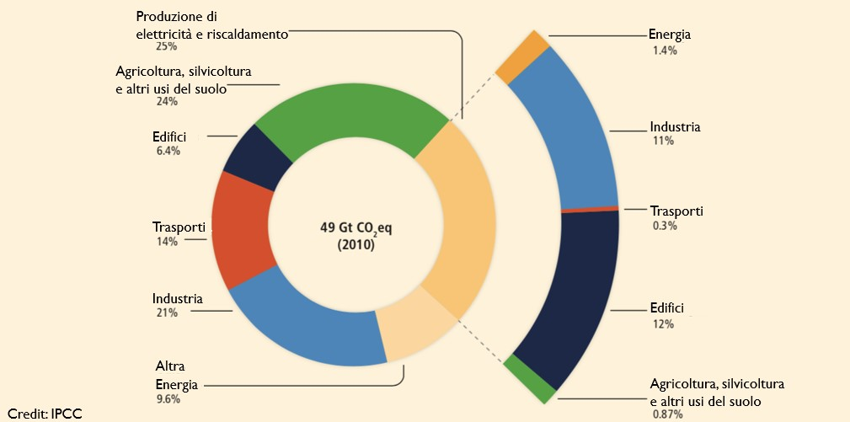
Produzione di Gas Serra per Settore Economico
Notes:
Ma quali settori economici contribuiscono alla produzione dei gas serra e quindi ai cambiamenti climatici?
Questo diagramma circolare ci mostra l’influenza di ogni settore economico sull’emissione di gas serra a livello mondiale. Come possiamo vedere, la maggior parte dei gas serra prodotti dall’azione umana provengono da tre settori: al primo posto c’è la produzione di elettricità e riscaldamento (la parte giallo scuro del cerchio) che contribuisce per il 25% dei gas serra, seguita quasi a pari merito dall’agricoltura, silvicoltura, e altri usi del suolo (la parte verde) che contribuiscono per il 24% dei gas serra, e al terzo posto c’è l’industria e attività manifatturiere (la parte in blu) che contribuiscono per il 21% dei gas serra. Il restante è principalmente emesso dai trasporti (la parte in rosso) che contribuiscono per il 14% dei gas serra, dagli edifici (la parte nera) che contribuiscono per il 6,4% dei gas serra, e dalla produzione di altri tipi di energia (la parte in giallo chiaro) che contribuisce per il 9,6% dei gas serra.
Se ora consideriamo la produzione dell’ elettricità e del riscaldamento che abbiamo detto contribuire per il 25% dei gas serra, possiamo vedere che l’industria e gli edifici costituiscono la fonte principale di questi emissioni essendo responsabili rispettivamente per l’11% e il 12% della produzione di gas serra causati dalla produzione dell’elettricità e del riscaldamento.
Fonti:
IPCC. (2018). Global Warming of 1.5 ºC: Summary for Policymakers. Tratto da Intergovernmental Panel on Climate Change: https://www.ipcc.ch/sr15/chapter/spm/
Parlamento Europeo. (2018). Emissioni di gas serra nell'UE per paese e settore: Infografica . Tratto da Parlamento Europeo: Attualità : https://www.europarl.europa.eu/news/it/headlines/society/20180301STO98928/emissioni-di-gas-serra-per-paese-e-settore-infografica

Slide 14
Produzione di Gas Serra per Settore Economico
I settori dell’economia per ordine di importanza nell’emissione di gas serra:
Produzione di elettricità e riscaldamento: 25%
Agricoltura, silvicoltura e altri usi del suolo: 24%
Industria e attività manifatturiere: 21%
Trasporti: 14%
Edifici: 6,4%
Altra energia: 9,6%
Le emissioni di gas serra prodotti dall’azione umana sono aumentate del 25% circa tra il 2000 e il 2010. Il 50% di questo aumento proviene dal settore energetico, il 30% dall’industria e l’11% dai trasporti.
Notes:
Ricapitolando ciò che abbiamo detto prima, i settori dell’economia responsabili dell’emissione di gas serra a livello mondiale sono, per ordine di importanza: la produzione dell’ elettricità e del riscaldamento, contribuendo per il 25% dei gas serra; l’agricoltura, silvicoltura e altri usi del suolo, che contribuiscono per il 24%; l’ industria e le attività manifatturiere che contribuiscono per il 21%; i trasporti che contribuiscono per il 14%; gli edifici che contribuiscono per il 6,4%, ed infine la produzione di altri tipi di energia che contribuisce per il 9,6%.
E’ importante notare che le emissioni di gas serra a causa dell’azione umana sono aumentate del 25% circa tra il 2000 e il 2010, con il 50% di questo aumento proveniente dal settore energetico, il 30% dall’industria e l’11% dai trasporti. L’aumento di emissioni del 25% in circa dieci anni è una percentuale importante di cui l’uomo è responsabile.
Fonti:
IPCC. (2018). Global Warming of 1.5 ºC: Summary for Policymakers. Tratto da Intergovernmental Panel on Climate Change: https://www.ipcc.ch/sr15/chapter/spm/
Parlamento Europeo. (2018). Emissioni di gas serra nell'UE per paese e settore: Infografica . Tratto da Parlamento Europeo: Attualità : https://www.europarl.europa.eu/news/it/headlines/society/20180301STO98928/emissioni-di-gas-serra-per-paese-e-settore-infografica

Slide 15
Produzione di Gas Serra, Crescita della Popolazione e Crescita Economica
Nel mondo, la crescita economica e della popolazione rimangono i fattori chiave dell’aumento di emissioni di anidride carbonica dovuta all’azione umana.
Ad ogni modo, mentre il contributo all’aumento delle emissioni di anidride carbonica dovuto alla crescita della popolazione è rimasto costante negli ultimi anni, quello dovuto alla crescita economica è aumentato di molto.
In media, più un paese si arricchisce, più gas serra produce.
Notes:
Nel mondo, la crescita economica e della popolazione rimangono i fattori chiave nell’aumento di emissioni di anidride carbonica causate dall’azione umana.
Però negli ultimi anni mentre il contributo all’aumento di emissioni di anidride carbonica da parte della crescita della popolazione è rimasto costante, quello da parte della crescita economica è aumentato di molto.
In media, più un paese si arricchisce, più gas serra produce.
Queste non sono buone notizie per il clima vista la grande crescita economica dei paesi dell’Asia sudorientale e di altre regioni osservata negli ultimi decenni.
Nel prossimo modulo studieremo quali sono gli impatti dei cambiamenti climatici.
Fonti:
IPCC. (2018). Global Warming of 1.5 ºC: Summary for Policymakers. Tratto da Intergovernmental Panel on Climate Change: https://www.ipcc.ch/sr15/chapter/spm/
Parlamento Europeo. (2018). Emissioni di gas serra nell'UE per paese e settore: Infografica . Tratto da Parlamento Europeo: Attualità : https://www.europarl.europa.eu/news/it/headlines/society/20180301STO98928/emissioni-di-gas-serra-per-paese-e-settore-infografica

Slide 16
Bibliografia
In nota ad ogni diapositiva si trova la rispettiva fonte.
In nota a questa diapositiva si trova la lista completa delle fonti usate nel Modulo I del corso.
Notes:
Bibliografia.
Baroni, C. (2001). Antartide: Terra di scienza e riserva naturale. Siena.
Bloom, A. J. (n.d.). Introduction to Global Climate Change. Tratto da Climate Change: Causes, Consequences and Solutions: https://indd.adobe.com/view/6cfba4de-f649-44f8-98c7-799d421b9a08
CliMA. (n.d.). A New Approach to Climate Modelling. Tratto da Climate Modelling Alliance: https://clima.caltech.edu
Climate Central. (2013). Keeling Curve . Tratto da Climate Central: https://www.climatecentral.org/gallery/graphics/keeling_curve
Commissione Europea. Il nostro pianeta, il nostro futuro. https://ec.europa.eu/clima/sites/clima/files/youth/docs/youth_magazine_it.pdf
EPA. (n.d.). Climate Concepts . Tratto da Global Climate Change: https://archive.epa.gov/climatechange/kids/basics/concepts.html
EPA. (n.d.). Greenhouse Gases . Tratto da Global Climate Change: https://archive.epa.gov/climatechange/kids/basics/today/greenhouse-gases.html
EPA. (n.d.). Ruled Out . Tratto da Global Climate Change: https://archive.epa.gov/climatechange/kids/scientists/ruled-out.html
EPA. (n.d.). See the Impacts . Tratto da Global Climate Change: https://archive.epa.gov/climatechange/kids/impacts/index.html
EPA. (n.d.). The Earth's Climate in the Past. Tratto da Global Climate Change: https://archive.epa.gov/climatechange/kids/basics/past.html
EPA. (n.d.). The Proof Is in the Atmosphere . Tratto da Global Climate Change: https://archive.epa.gov/climatechange/kids/scientists/proof.html
George, S. S. (2019, Luglio). The aberrant global synchrony of present-day warming. Tratto da nature: https://www.nature.com/articles/d41586-019-02179-2
Hansen, J. E., & Sato, M. (2011, Luglio). Earth's Climate History: Implications for Tomorrow . Tratto da NASA: Goddard Institute for Space Studies: https://www.giss.nasa.gov/research/briefs/hansen_15/
Hervé, L. T. (n.d.). Historical Overview of Climate Change Science. Tratto da IPCC: Assets: https://www.ipcc.ch/site/assets/uploads/2018/03/ar4-wg1-chapter1.pdf
Hervé, L. T., Somerville, R., Cubasch, U., Ding, Y., Mauritzen, C., Mokssit, A., . . . Prather, M. (s.d.). Historical Overview of Climate Change Science. Tratto da IPCC: Assets: https://www.ipcc.ch/site/assets/uploads/2018/03/ar4-wg1-chapter1.pdf
IPCC. (2018). Global Warming of 1.5 ºC: Summary for Policymakers. Tratto da Intergovernmental Panel on Climate Change: https://www.ipcc.ch/sr15/chapter/spm/
Klein, G., & Bauman, Y. (2014). The Carton Introduction to Climate Change. Island Press.
MeteoSwiss. (2018, Gennaio 11). I cambiamenti climatici globali. Tratto da Ufficio federale di meteorologia e climatologia MeteoSvizzera: https://www.meteosvizzera.admin.ch/home/clima/il-clima-nel-mondo-intero/i-cambiamenti-climatici-globali.html
NASA. (2020, Maggio). Carbon Dioxide. Tratto da Earth Now Pioneer - Climate Change: https://climate.nasa.gov/earth-now/#/vitalsign?altid=0&animating=f&vitalsign=carbon_dioxide&start=&end=
NASA. (n.d.). Facts: Climate Change: How Do We Know? . Tratto da NASA: Global Climate Change: https://climate.nasa.gov/evidence/
NASA. (n.d.). Graphic: The relentless rise of carbon dioxide . Tratto da NASA: Global Climate Change: https://climate.nasa.gov/evidence/#footnote_4
NASA. (n.d.). The Causes of Climate Change . Tratto da Global Climate Change: https://climate.nasa.gov/causes/
NASA. (n.d.). The Keeling Curve . Tratto da NASA: Earth Observatory: https://earthobservatory.nasa.gov/images/5620/the-keeling-curve
NASA. (n.d.). Video: Global warming from 1880 to 2019 . Tratto da NASA: Global Climate Change: https://climate.nasa.gov/climate_resources/139/video-global-warming-from-1880-to-2019/
NASA. (n.d.). What is Happening to the Ocean? Tratto da Climate Kids: https://climatekids.nasa.gov/ocean/
NASA. (n.d.). What is the Greenhouse Effect? Tratto da Climate Kids: https://climatekids.nasa.gov/greenhouse-effect/
NASA. (n.d.). Why is Carbon Important? Tratto da Climate Kids: https://climatekids.nasa.gov/carbon/
NCCS. (2019, Maggio). Cosa sono gli scenari climatici? Tratto da National Centre for Climate Services: https://www.nccs.admin.ch/nccs/it/home/cambiamenti-climatici-e-impatti/le-informazioni-di-base-sul-clima/cosa-sono-gli-scenari-climatici-.html
NCCS. (2019, Novembre). Comprendere gli scenari climatici . Tratto da National Centre for Climate Services: https://www.nccs.admin.ch/nccs/it/home/cambiamenti-climatici-e-impatti/scenari-climatici-per-la-svizzera/comprendere-gli-scenari-climatici.html
NOAA. (n.d.). Global Climate Change Indicators: Human Influence. Tratto da National Centre for Environmental Information: https://www.ncdc.noaa.gov/monitoring-references/faq/indicators.php#human-influence
NOAA. (n.d.). Global Climate Change Indicators: Warming Climate. Tratto da National Centre for Environmental Information: https://www.ncdc.noaa.gov/monitoring-references/faq/indicators.php
NRC. (2006). Surface Temperature Reconstructions For the Last 2,000 Years. National Academy Press. Tratto da National Academy Press: http://earthobservatory.nasa.gov/Features/GlobalWarming/page3.php
NSF-ICF. (n.d.). About NSF-ICF . Tratto da National Science Foundation: Ice Core Facility: https://icecores.org/about
OECD. (n.d.). Carbon Dioxide (CO2). Tratto da OECD: Glossary of Statistical Terms: https://stats.oecd.org/glossary/detail.asp?ID=284
Parlamento Europeo. (2018). Emissioni di gas serra nell'UE per paese e settore: Infografica . Tratto da Parlamento Europeo: Attualità : https://www.europarl.europa.eu/news/it/headlines/society/20180301STO98928/emissioni-di-gas-serra-per-paese-e-settore-infografica
Scienze, l. (2019, Luglio). La differenza tra i cambiamenti climatici di ieri e di oggi. Tratto da le Scienze: https://www.lescienze.it/news/2019/07/25/news/eventi_climatici_ultimi_2000_anni-4490585/?refresh_ce
Treccani. (n.d.). carbonica, anidride. Tratto da Treccani: http://www.treccani.it/enciclopedia/anidride-carbonica/
UCAR. (n.d.). Living in the Greenhouse!: Cycles of the Earth: The Carbon Cycle. Tratto da Kid's Crossing: https://eo.ucar.edu/kids/green/cycles6.htm
UCAR. (n.d.). Living in the Greenhouse!: The Warming Greenhouse. Tratto da Kid's Crossing: https://eo.ucar.edu/kids/green/warming1.htm
UFAM. (2015). Gas serra di origine antropica. Tratto da Ufficio federale dell’ambiente: https://www.bafu.admin.ch/dam/bafu/it/dokumente/klima/fachinfo-daten/vom_menschen_verursachtetreibhausgase.pdf.download.pdf/tabella_dei_gas_aeffettoserradiorigineantropica.pdf
UFAM. (n.d.). Inventario dei gas serra. Tratto da Ufficio Federale Dell'Ambiente : https://www.bafu.admin.ch/bafu/it/home/temi/clima/dati-indicatori-carte/dati/inventario-dei-gas-serra.html

